Slide 1
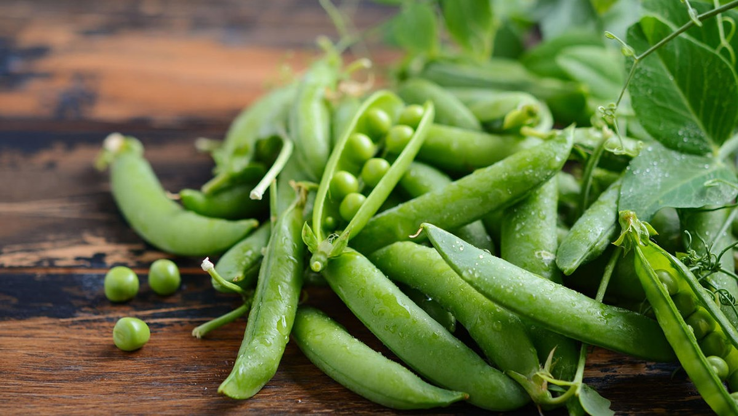

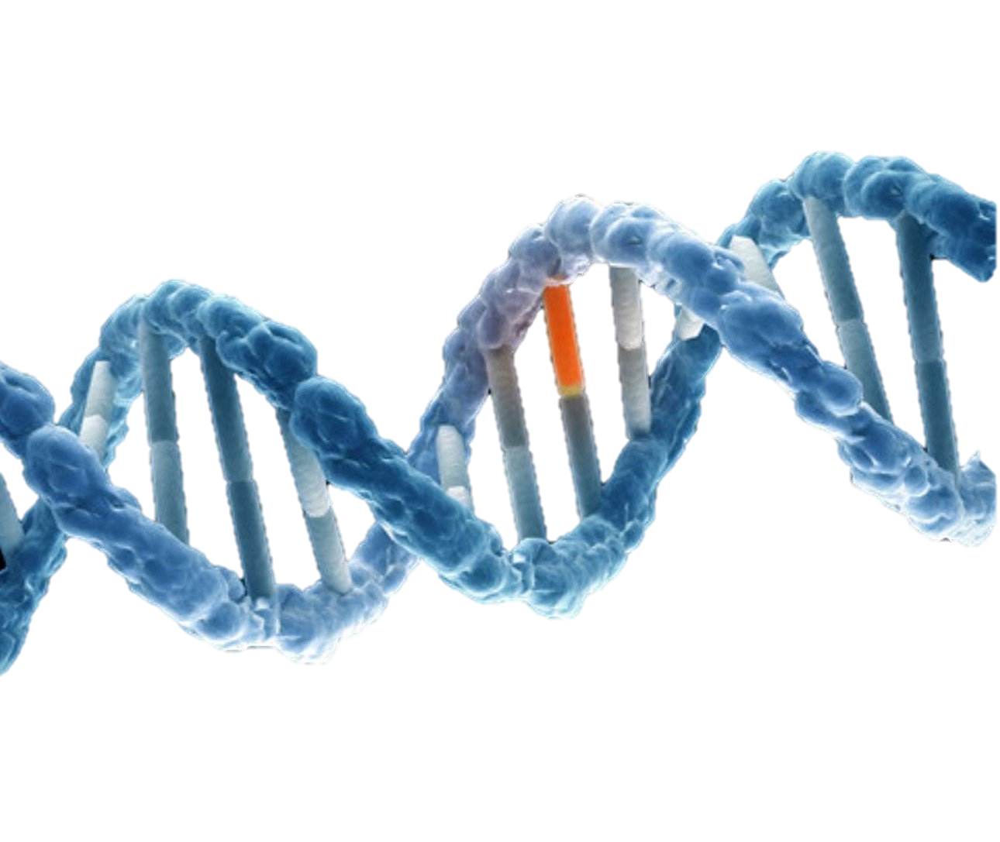
TIẾT 2- BÀI 2
LAI MỘT CẶP TÍNH TRẠNG

Slide 2
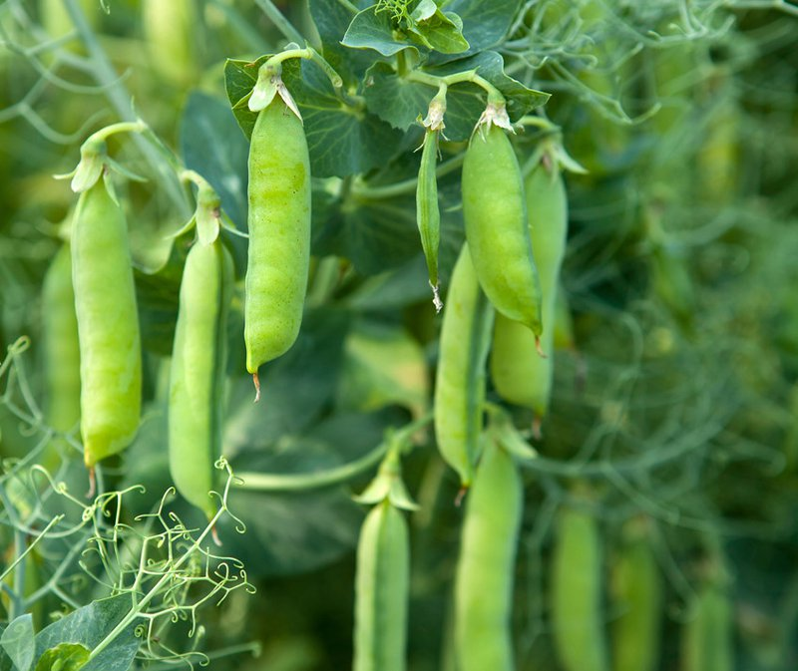
Kiểm tra bài cũ
LUCKY NUMBER
1
2

Slide 3
Kiểm tra bài cũ
1
Những đặc điểm về hình thái, cấu tạo, sinh lý được gọi là gì?
Kiểu hình
Kiểu gen
Tính Trạng
Kiểu hình và kiểu gen

Slide 4
Kiểm tra bài cũ
2
CONGRATULATE !
THIS IS LUCKY NUMBER !
BACK

Slide 5
Nội dung bài học
THÍ NGHIỆM CỦA MENDEN
MENDEN GIẢI THÍCH THÍ NGHIỆM
TỔNG KẾT VÀ CỦNG CỐ

Slide 6
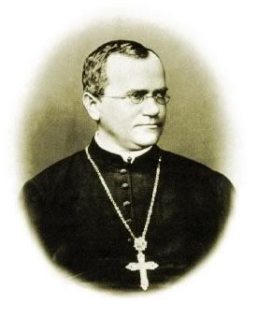

I. Thí nghiệm của Menden
Đối tượng thí nghiệm của Menden là gì?

Slide 7
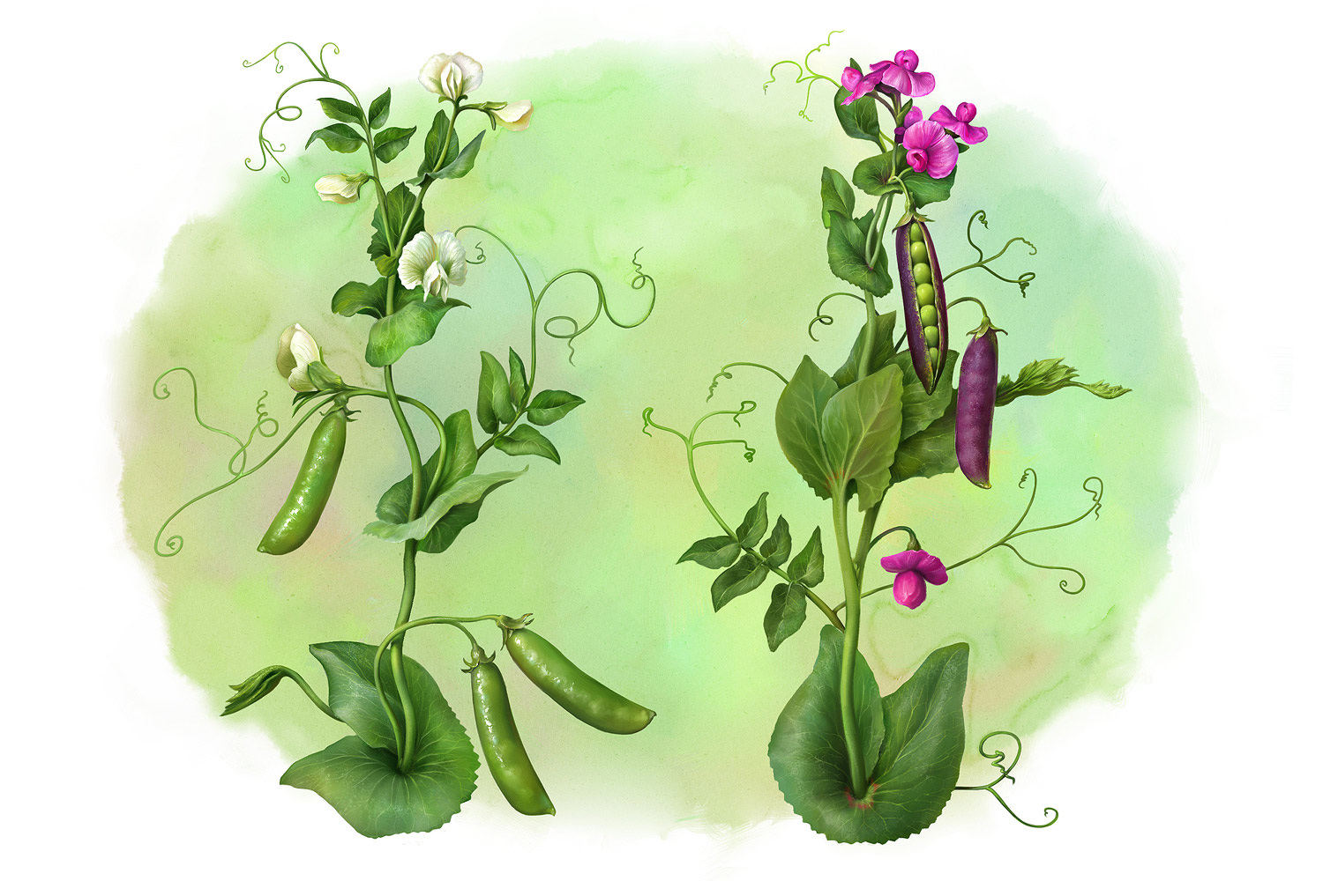

I. Thí nghiệm của Menden
Đối tượng thí nghiệm của Menden là ĐẬU HÀ LAN.

Slide 8
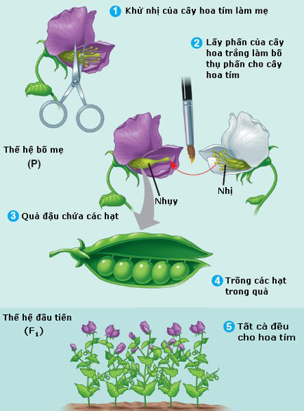
I. Thí nghiệm của Menden
(P)
Hoa tím
X
Hoa trắng
(F₁)
Tất cả đều hoa tím
Tự thụ phấn
(F₂)
705 hoa tím : 224 hoa trắng
Tỉ lệ kiểu hình F2 ≈ 3:1

Slide 9
I. Thí nghiệm của Menden
P | F₁ | F₂ | Tỉ lệ kiểu hình F2
Hoa đỏ x Hoa trắng | Hoa đỏ | 705 hoa đỏ; 224 hoa trắng | ≈ 3:1
Thân cao x Thân thấp | Thân cao | 787 thân cao; 227 thân thấp | ≈ 3:1
Quả xanh x Quả vàng | Quả xanh | 428 quả xanh; 152 quả vàng | ≈ 3:1

Slide 10
I. Thí nghiệm của Menden
Nhận xét thí nghiệm
Khi lai 2 cơ thể bố mẹ khác nhau về một cặp tính trạng thuần chủng tương phản thì F₁ đồng tính , F₂ phân li tính trạng theo
tỷ lệ trung bình 3 trội : 1 lặn.

Slide 11
I. Thí nghiệm của Menden
Kiểu hình
Là tổ hợp toàn bộ các tính trạng của cơ thể.
Tính trạng trội
Là tính trạng được biểu hiện ngay ở F₁
Ví dụ: Hoa đỏ, thân cao, quả xanh …
Tính trạng lặn
Là tính trạng đến F₂ mới biểu hiện.
Ví dụ: Hoa trắng, thân thấp, quả vàng …

Slide 12
II. Menden giải thích kết quả thí nghiệm
P_{t/c}
Hoa đỏ
X
Hoa trắng
AA
aa
G_{P}
A
A
a
a
F₁
Aa
Hoa đỏ
Aa
G_{F1}
A
A
AA
Một hoa đỏ
(thuần chủng)
a
a
F₂
Aa
Một hoa đỏ
(lai)
Aa
Một hoa đỏ
(lai)
aa
Một hoa trắng
(thuần chủng)

Slide 13
II. Menden giải thích kết quả thí nghiệm
01
Sơ đồ lai
Mỗi tính trạng do một cặp nhân tố di truyền quy định.
Một có nguồn gốc từ bố
Một có nguồn gốc từ mẹ
P_{t/c}:
AA x aa
G:
A
a
02
F₁:
Aa
Cặp nhân tố di truyền được kí hiệu bằng các chữ cái.
Chữ cái in hoa là nhân tố di truyền trội, quy định tính trạng trội.
Chữ cái thường là nhân tố di truyền lặn, quy định tính trạng lặn.
F₁xF₁:
Aa x Aa
G_{F1}:
A, a
A, a
F₂:
 | A | a
A | AA | Aa
a | Aa | aa
03
Mỗi nhân tố di truyền trong cặp nhân tố di truyền phân li đồng đều về mỗi giao tử và giữ nguyên bản chất giống cơ thể thuần chủng P.

Slide 14
II. Menden giải thích kết quả thí nghiệm
Nội dung quy luật phân li
Trong quá trình phát sinh giao tử mỗi nhân tố di truyền trong cặp nhân tố di truyền phân li về một giao tử và giữ nguyên bản chất như ở cơ thể thuần chủng của bố mẹ.

Slide 15

III. Tổng kết và củng cố

Slide 16
III. Tổng kết và củng cố
Khi đem lai các cá thể thuần chủng khác nhau về một cặp tính trạng tương phản, Menđen đã phát hiện được điều gì ở thế hệ con lai?
01
A. Ở thế hệ con lai chỉ biểu hiện một trong hai kiểu hình của bố hoặc mẹ.
B. Ở thế hệ con lai biểu hiện tính trạng trung gian giữa bố và mẹ.
C. Ở thế hệ con lai luôn luôn biểu hiện kiểu hình giống bố.
D. Ở thế hệ con lai luôn luôn biểu hiện kiểu hình giống mẹ.

Slide 17
III. Tổng kết và củng cố
Kiểu hình là gì?
02
A. Là tổ hợp toàn bộ các gen trong tế bào của cơ thể
B. Là hình dạng của cơ thể
C. Là tổ hợp các tính trạng của cơ thể
D. Là hình thái kiểu cách của một con người

Slide 18
III. Tổng kết và củng cố
Trong trường hợp trội hoàn toàn, khi lai giữa 2 bố mẹ thuần chủng khác nhau 1 cặp tính trạng tương phản sau đó cho F1 tự thụ hoặc giao phấn thì ở F2 sẽ xuất hiện tỉ lệ phân tính
03
A. 3 : 1
C. 1 : 2 : 1
B. 1 : 1
D. 1 : 1 :1 :1

Slide 19
III. Tổng kết và củng cố
Đâu không phải là ví dụ về kiểu hình?
04
A. Thân cao
C. Quả trơn
B. Hoa đỏ
D. AA, Aa, aa

Slide 20
III. Tổng kết và củng cố
Tại sao trong thí nghiệm lai một cặp tính trạng của mình, Menđen phải cắt bỏ nhị khỏi bông hoa đỏ?
05
A. Loại bỏ khả năng tự phấn của bông hoa đỏ.
B. Nhị của bông hoa đỏ không có khả năng thụ tinh.
C. Chất dinh dưỡng tập trung nuôi noãn.
D. Nhị hoa ảnh hưởng đến màu sắc hoa của đời con.

Slide 21
III. Tổng kết và củng cố
Kiểu gen nào dưới đây được coi là kiểu gen thuần chủng?
06
A. AA và aa
B. AA và Aa
C. AA, Aa và aa
D. Aa

Slide 22
III. Tổng kết và củng cố
Trên cơ sở phép lai một cặp tính trạng, Menđen đã phát hiện ra:
07
A. Quy luật đồng tính.
B. Quy luật phân li.
C. Quy luật đồng tính và quy luật phân li.
D. Quy luật phân li độc lập.

Slide 23
III. Tổng kết và củng cố
Khi cho 2 cây cà chua thuần chủng: Quả đỏ lai với quả vàng. F1 thu được toàn quả đỏ. Cho F1 tự thụ thì F2 thu được:
08
A. Toàn quả đỏ
B. Toàn quả vàng
C. 1 quả đỏ : 1 quả vàng
D. 3 quả đỏ : 1 quả vàng

Slide 24
III. Tổng kết và củng cố
Kiểu gen nào dưới đây tạo ra một loại giao tử là:
09
A. AA và aa
C. AA và Aa
B. Aa và aa
D. AA, Aa và aa

Slide 25
III. Tổng kết và củng cố
10
Thế nào là lai một cặp tính trạng?
A. Phép lai trong đó cặp bố mẹ đem lai khác biệt nhau về 1 cặp tính trạng tương phản
B. Phép lai trong đó cặp bố mẹ thuần chủng đem lai khác biệt nhau về 1 cặp tính trạng
C. Phép lai trong đó cặp bố mẹ thuần chủng đem lai khác biệt nhau về một cặp tính trạng tương phản
D. Phép lai trong đó cặp bố mẹ đem lai khác biệt nhau về một cặp tính trạng

Slide 26
THANK YOU
for
YOUR ATTENTION

